Slide 1
Panoramica sulla disponibilità di sostanze chimiche negli IDA in Svizzera Risultati del sondaggio, stato dicembre 2022
IDA Herisau, Stazione precipitanti, by Milad su incarico di VSA
Glattbrugg, 16.1.23

Slide 2
Sintesi
Aspetti generali
Su incarico dell’UFAM, la VSA ha lanciato un sondaggio nazionale sulla disponibilità di sostanze chimiche negli IDA che è poi stato diffuso dai Cantoni
389 IDA hanno partecipato al sondaggio (stato dicembre 2022)
Sono rappresentati IDA di tutte le dimensioni e delle regioni della Svizzera
Precipitanti
I precipitanti scarseggiano, interruzioni sporadiche delle forniture, situazione sotto controllo
La maggior parte degli IDA partecipanti dispone di scorte sufficienti di flocculanti. 17 IDA, tra cui impianti di grandi dimensioni, hanno scorte sufficienti per meno di 2 settimane.
Il 97% degli IDA con eliminazione del fosforo è in grado di precipitare bene i fosfati, come prima o con un prodotto sostitutivo. 7 IDA precipitano solo parzialmente.
Circa un quarto degli IDA partecipanti non sa se riceverà quantità sufficienti di precipitanti; i gestori degli altri IDA sono fiduciosi.

Slide 3
Sintesi
Flocculanti
La maggior parte degli IDA dispone di scorte sufficienti di flocculanti. 9 IDA hanno scorte per meno di 2 settimane.
Per quasi la metà degli IDA che hanno preso parte al sondaggio, le forniture di flocculanti non presentano problemi, mentre più di un terzo riscontra tempi di consegna più lunghi.
Oltre tre quarti di tutti gli IDA partecipanti ritengono di poter ricevere una quantità sufficiente di flocculanti, mentre 13 IDA considerano la situazione incerta
Altre sostanze chimiche e osservazioni generali:
Oltre ai precipitanti e ai flocculanti, nessun’altra sostanza chimica utilizzata da molti IDA sembra scarseggiare.
Molti IDA non riscontrano attualmente problemi. Tuttavia, in questo momento è importante pianificare bene e ordinare le sostanze chimiche per tempo. I prezzi sono aumentati sensibilmente. È auspicabile una comunicazione chiara da parte delle autorità.

Slide 4
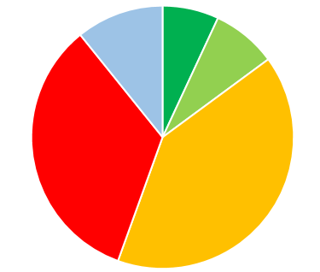
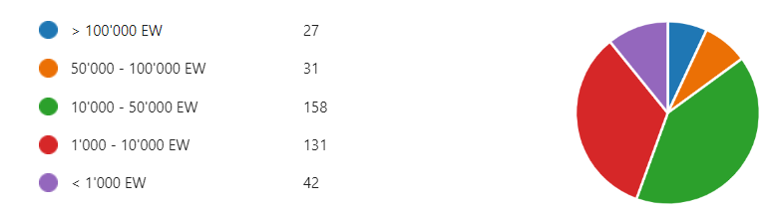
389 IDA hanno compilato il sondaggio; tra di essi sono rappresentati IDA di tutte le dimensioni e regioni della Svizzera
Nel mese di dicembre, la VSA ha inviato il sondaggio sulla disponibilità di sostanze chimiche a tutti gli IDA tramite l’UFAM e i Cantoni
Hanno risposto 389 su un totale di circa 730 IDA centrali della Svizzera tedesca, della Svizzera francese e del Canton Ticino
L’obiettivo del sondaggio è ottenere una panoramica, in particolare sui precipitanti e i flocculanti
AE
AE
AE
AE
AE

Slide 5
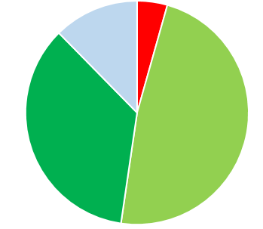
Più di un terzo degli IDA partecipanti ha scorte di precipitanti sufficienti per più di 2 mesi. Il 50% scarso ha scorte sufficienti per un periodo da 2 settimane a 2 mesi. 17 IDA, tra cui impianti di grandi dimensioni, hanno scorte sufficienti per meno di 2 settimane.
Quanto durerà la vostra scorta di precipitanti?
Meno di 2 settimane
Da 2 settimane a 2 mesi
Monate 186
Più di 2 mesi
Altro
Osservazioni:
Tra gli IDA con scorte di precipitanti per meno di 2 settimane, 7 hanno più di 100.000 AE e 3 tra 50.000 e 100.000 AE

Slide 6
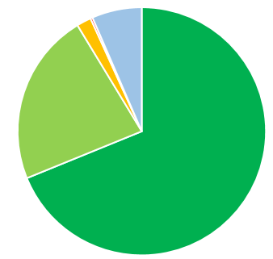
Il 97% degli IDA con eliminazione del fosforo è in grado di precipitare bene i fosfati, il 7% precipita solo parzialmente
Come effettuate al momento la precipitazione dei fosfati?
Bene. Siamo riusciti a riordinare e utilizziamo i precipitanti a disposizione.
254
Bene. Utilizziamo un prodotto sostitutivo.
83
Non completamente. Non abbiamo più precipitanti a sufficienza e a volte superiamo i valori limite richiesti per il fosforo totale.
7
Per niente. Non abbiamo più precipitanti e al momento non possiamo effettuare la precipitazione dei fosfati.
1
Altro
24
Osservazioni:
1 IDA ha dichiarato di non poter effettuare alcuna precipitazione. Tuttavia, non ha bisogno di precipitanti.

Slide 7
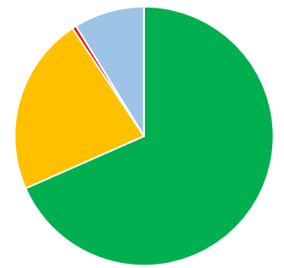
Circa un quarto degli IDA partecipanti non sa se riceverà quantità sufficienti di precipitanti; i gestori degli altri IDA sono fiduciosi.
Come valutate lo sviluppo delle forniture di precipitanti per i prossimi tre mesi per il vostro IDA?
Molto probabilmente riceveremo quantità sufficienti di precipitanti.
264
Non sappiamo se riceveremo quantità sufficienti di precipitanti.
86
2
Probabilmente ci saranno periodi in cui non riceveremo quantità sufficienti di precipitanti.
Altro
34
Osservazioni riportate alla voce Altro:
Nessun problema, possiamo ordinare (26)
Nessuna stima possibile o non utilizziamo precipitanti (7)
Aumento dei prezzi (1)
Problemi di logistica, mancanza di autisti di camion (1)

Slide 8
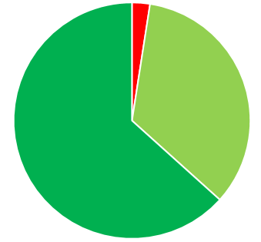
Il 60% degli IDA partecipanti dispone di flocculanti per più di 2 mesi, circa un terzo per un periodo compreso tra 2 settimane e 2 mesi
Quanto durerà la vostra scorta di flocculanti?
Meno di 2 settimane
Da 2 settimane a 2 mesi
Monate 126
Più di 2 mesi
Osservazioni:
Tra gli IDA con scorte di flocculanti per meno di 2 settimane, 1 ha più di 100.000 AE e 2 tra 50.000 e 100.000 AE

Slide 9
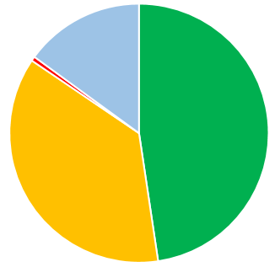
Per quasi la metà degli IDA che hanno preso parte al sondaggio, le forniture di flocculanti non presentano problemi, mentre più di un terzo riscontra tempi di consegna più lunghi.
Al momento com’è la situazione relativa alle forniture di flocculanti nel vostro IDA?
Buona, nessun problema.
172
Per il nostro IDA le forniture di flocculanti sono sufficienti, ma i tempi di consegna sono più lunghi.
144
2
Attualmente stiamo ricevendo pochissimi flocculanti o non ne riceviamo.
Altro
54
Osservazioni:
1 IDA ha dichiarato di aver ricevuto pochi flocculanti, ma in questo IDA non servono flocculanti

Slide 10
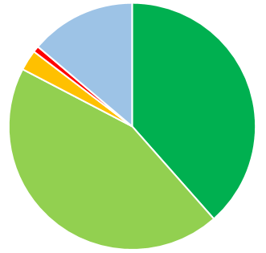
Oltre tre quarti di tutti gli IDA partecipanti ritengono di poter ricevere una quantità sufficiente di flocculanti, mentre 13 IDA considerano la situazione incerta
Come valutate lo sviluppo delle forniture di flocculanti per il vostro IDA per i prossimi tre mesi?
Molto probabilmente riceveremo quantità sufficienti di flocculanti.
142
Se pianifichiamo bene e ordiniamo per tempo, probabilmente riceveremo quantità sufficienti di flocculanti.
163
Non sappiamo se riceveremo quantità sufficienti di flocculanti.
10
Probabilmente ci saranno periodi in cui non riceveremo quantità sufficienti di flocculanti.
3
51
Altro
Osservazioni riportate alla voce Altro:
Nessun problema, possiamo ordinare (20)
Nessuna stima possibile o non utilizziamo precipitanti (31)

Slide 11
Oltre ai precipitanti e ai flocculanti, nessun’altra sostanza chimica utilizzata da molti IDA sembra scarseggiare
Nel vostro IDA avete altri prodotti chimici che al momento scarseggiano o scarseggeranno tra breve? Se sì, indicate di quali prodotti chimici si tratta, com’è la situazione delle consegne, i livelli delle scorte ecc.
Prodotti chimici | Indicazioni
Acido cloridrico | 3
Acido fosforico 75% | 2
Soda caustica 50% | 2
Candeggina | 2
Disperdenti | 1
Fonte C per SHARON (zucchero dietetico, glicerina, metanolo) | 1
Cloruro di alluminio sostituito da solfato di alluminio | 1
Acido citrico | 1
Osservazione:
In alcuni casi i prezzi dei prodotti chimici sono aumentati sensibilmente, ad esempio quelli del carbone attivo in polvere e degli agenti antischiuma

Slide 12
Molti IDA non riscontrano attualmente problemi. Tuttavia, in questo momento è importante pianificare bene e ordinare le sostanze chimiche per tempo. I prezzi sono aumentati sensibilmente. È auspicabile una comunicazione chiara da parte delle autorità.
Osservazioni generali, indicate più volte, aggregate | Numero di indicazioni
Tutto ok, riceviamo ciò che ci serve | 27
Pianificare bene, ordinare per tempo! | 16
Prezzi dei prodotti chimici aumentati sensibilmente | 14
Comunicare chiaramente cosa succede se la disponibilità di precipitanti e flocculanti è insufficiente. Quali indicazioni di pericolo si applicano? Cosa prevede l’UFAM? | 6
Scarsa disponibilità, situazione tesa | 2
I fornitori riforniscono meglio i clienti buoni | 2

Slide 13
Alcuni IDA hanno segnalato quanto segue:
Osservazioni generali, indicazioni singole | Numero di indicazioni
I fastidiosi colloqui di vendita con i servizi esterni di molti fornitori non sono più necessari, perché nessuno è interessato a avere più acquirenti! | 1
I servizi ufficiali dovrebbero esaminare con urgenza i prodotti sostitutivi per verificare le sostanze secondarie. | 1
I tempi si sono allungati per tutti i materiali, ad esempio alcune couvette TOC, DOC Hach. Ricambi generici > componenti meccanici/elettrici lunghi tempi di attesa. Es. relè Pilz oppure aziende esterne tutte occupate al completo quando si ha bisogno di aiuto per una riparazione. Siamo felici di poter effettuare molte riparazioni al nostro interno. | 1
Contatti settimanali con i fornitori, cosa che prima non avveniva | 1
Quando si passa da Fe(III)Cl3 a Al/Fe(SO4) si hanno problemi di disidratazione dei fanghi di supero! TSS e precipitazione fosfati OK! | 1
Scorte obbligatorie della Confederazione per garantire l’approvvigionamento. | 1
Non siamo sicuri di poter consegnare quantità sufficienti nei tempi previsti. Finora i precipitanti sono stati scarsi solo per uno o due giorni al massimo. | 1
Uno dei miei due fornitori di FeCl3 non è più in grado di consegnare | 1

Slide 14
Prospettive
La VSA osserva la situazione e aggiorna costantemente l’opuscolo informativo sulla disponibilità di precipitanti per IDA in Svizzera.
Ai gestori di IDA consigliamo quanto segue:
Rivolgersi a più fornitori
Utilizzare prodotti collaudati
Attualmente esaurire i valori limite, ossia avvicinarsi al valore limite
Pianificare per bene l’impiego di prodotti chimici e ordinare per tempo
In caso di peggioramento della situazione, segnalarlo ad aline.brander@vsa.ch
In collaborazione con i Cantoni, l’UFAM sta sviluppando un piano d’azione nel caso in cui i precipitanti o i flocculanti disponibili per gli IDA scarseggino eccessivamente.

Slide 15
Grazie per la partecipazione!

